Slide 1
Išplėstinis, neišplėstinis sakinys
Lietuvių kalba
Neišplėstinis, išplėstinis sakinys.
4
Pakartoti ir apibendrinti mokinių žinias apie išplėstinį ir neišplėstinį sakinį, pagrindines ir antrininkes sakinio dalis.
Geba atpažinti išplėstinius ir neišplėstinius sakinius, tikslingai išplėsti sakinius antrininkėmis sakinio dalimis, mokosi vartoti neišplėstinius ir išplėstinius sakinius.
Aušra Mikalajūnienė
Pasvalio Svalios pagrindinė mokykla
Dalykas, ugdymo sritis:
Tema:
Klasė:
Priemonės paskirtis:
Ugdomi gebėjimai pagal
Bendrąsias programas:
Autorius:
Mokykla:
Notes:
Trečia dalis temos „Sakinys“

Slide 2
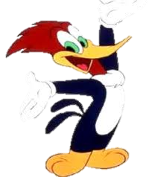
Prisiminsite ir pakartosite:
Kokių būna sakinių.
Kas yra pagrindinės sakinio dalys.
Kas papildo pagrindines sakinio dalis.

Slide 3

O kad darbas vyktų sklandžiai – laikysimės taisyklių:
Dirbsim susikaupę.
Netrukdysim draugams.
Pirmiausia pasitarsime – paskui
pelytę spausim.
Kol galvosim – pelytes saugos šuniukas.
Nepyksim – jei nepasiseks.

Slide 4

Perskaitykite ir palyginkite.
Kuo skiriasi šie sakiniai?
Vasara. Išaušo rytas. Patekėjo saulė. Sušilo oras. Kėkštas, varnėnas ir žvirblis dairosi.
Vabaliukas tvirtai laikėsi. Išaušusi diena puikiai nuteikė žaidimams. Vabalas nedrąsiai apsidairė ir gardžiai nusižiovavo.
Notes:
Mokiniai tyliai perskaito sakinius. Paskui kartu aptaria kuo jie skiriasi. Kaip galėtume juos pavadinti (neišplėstiniai ir išplėstiniai). Iš ko mes matome kokie tai sakiniai. Kas sudaro neišplėstinį sakinį (veiksnys ir tarinys). Kas sudaro išplėstinį sakinį (veiksnys, tarinys ir juos paaiškinantys, papildantys žodžiai). Kaip vadinami tie žodžiai? (antrininkės sakinio dalys) Paskui paprašome garsiai perskaityti tik neišplėstinius sakinius, randame veiksnį ir tarinį. Paskui skaitome išplėstinius sakinius. Aptariame. Pelyčių šiai skaidrei nereikės.

Slide 5

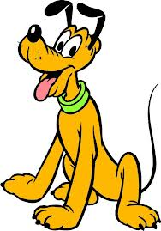
Sakinys, kuriame yra tik veiksnys(-iai) ir tarinys(-iai) yra -
Išaušo rytas. Patekėjo saulė.
Išplėstinis sakinys.
Neišplėstinis sakinys.
Vienarūšis sakinys.

Slide 6
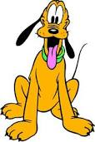
Sakinį visada sudaro tik veiksnys(-iai) ir tarinys(-iai)
Taip.
Ne.

Slide 7

Sakinys, kuriame be veiksnio ir tarinio yra juos paaiškinančių žodžių -
Išaušusi diena puikiai nuteikė žaidimams.
Neišplėstinis sakinys.
Išplėstinis sakinys.
Vienarūšis sakinys.

Slide 8
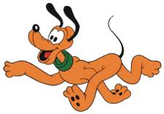
Kaip vadinami žodžiai, kurie papildo sakinį?
Pagrindinės sakinio dalys.
Antrininkės sakinio dalys.
Papildančiosios sakinio dalys.

Slide 9
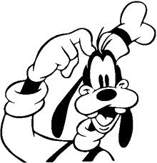
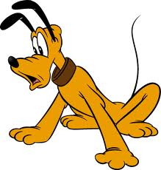
Arklys rupšnoja.
Koks tai sakinys?
Išplėstinis sakinys.
Neišplėstinis sakinys.

Slide 10
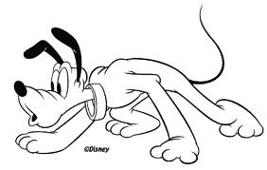

O tai, koks sakinys?
Kėkštas, varnėnas ir žvirblis dairosi.
Išplėstinis.
Neišplėstinis.

Slide 11

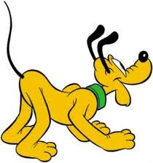
Jaunas arklys godžiai rupšnoja žolę.
Koks tai sakinys?
Tai išplėstinis sakinys.
Tai neišplėstinis sakinys.

Slide 12
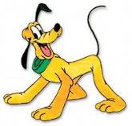
Kumelė ir kumeliukas ganosi ir rupšnoja.
O čia?
Tai išplėstinis sakinys.
Tai neišplėstinis sakinys.

Slide 13
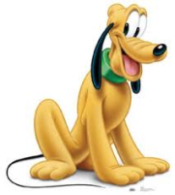
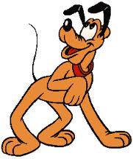
Bėra kumelė ir mažas kumeliukas linksmai ganosi ir godžiai rupšnoja žalią žolę.
Koks tai sakinys?
  Tai išplėstinis sakinys.
Tai neišplėstinis sakinys.
Tai ne sakinys.

Slide 14
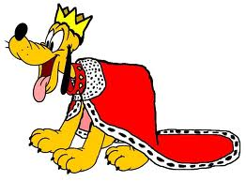
Jei įveikei visas užduotis – tai jau žinai:
Sakiniai gali būti: ...
Sakinys, kurį sudaro tik veiksnys ir tarinys, vadinamas...
Sakinį papildo ... sakinio dalys.
Sakinys, kuriame be veiksnio ir tarinio dar
yra juos papildančių, paaiškinančių žodžių, vadinamas...
Notes:
Mokiniai teiginius pabaigia žodžiu. Pagrindinės sakinio dalys yra veiksnys (kas?) ir tarinys (ką veikia?). Sakinys, kurį sudaro tik veiksnys ir tarinys – neišplėstinis. Sakinį papildo antrininkės sakinio dalys. Sakinys, kuriame be veiksnio ir tarinio dar yra antrininkių sakinio dalių – išplėstinis.

Slide 15


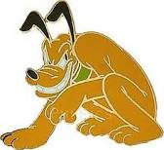
Padirbėjus malonu savim pasidžiaugti.
Manau, kad šiandien padirbėjau puikiai.
Esu šaunuolis! Žinau kas sudaro sakinį, kokie būna sakiniai.
Dirbau gerai! Priminus draugams jau žinau, kas sudaro sakinį ir kokie jie būna.
Dar turėčiau pasimokyti.

Slide 16
Paveikslėlių šaltiniai
http://www.google.lt/imgres?imgurl=http://www.sventesvaikams.lt
http://www.google.lt/search?q=knygos&tbm
http://www.disneyclips.com/imagesnewb2/imageslwrakr01/pan15.gif
http://www.disneyclips.com/imagesnewb/backtoschool.html
http://www.tutsking.com/vectors/mickey-mouse-clipart-vector-3
http://www.disneyclips.com/imagesnewb/mickeymouse2.html
http://www.disneyclips.com/mickeymouse.html

